Slide 1
5-1. 사다리게임
알고리즘과 순서도

Slide 2
순서
문제설명
solution 함수 설명
예시
코딩하기

Slide 3
1. 문제설명
6명이 사다리 게임 을 할 때, 몇 번째 위치에서 시작하는 사람이 상품을 타는지 알고 싶습니다. 가로줄은 항상 인접한 세로줄만 연결할 수 있으며 주어진 순서대로 위에서부터 연결합니다.

Slide 4
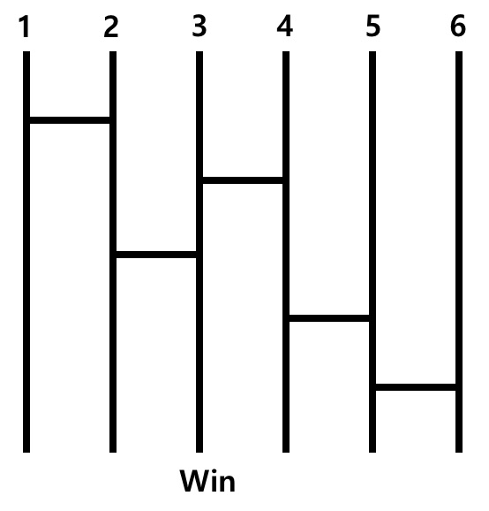
1. 문제설명
예를 들어, 아래 사다리의 가로줄은 [[1, 2], [3, 4], [2, 3], [4, 5], [5, 6]] 으로 표현합니다. 이때 1번째 위치에서 시작한 사람이 상품을 탑니다.

Slide 5
1. 문제설명
가로줄의 위치가 담긴 2차원 배열 ladders와 상품의 위치 win이 매개변수로 주어질 때, 당첨자의 시작 위치를 return 하도록 solution 메소드를 작성하려 합니다. 빈칸을 채워 전체 코드를 완성해주세요.

Slide 6
2. solution 함수 설명
##### 매개변수 설명
가로줄의 위치가 담긴 2차원 배열 ladders와 상품이 있는 위치 win이 solution 메소드의 매개변수로 주어집니다.
* 가로줄의 개수는 1 이상 20 이하인 자연수입니다.
* win은 1 이상 6 이하인 자연수입니다.
* 가로줄은 항상 연결할 수 있는 형태만 주어집니다.
##### return 값 설명
승리하는 사람의 시작 위치를 return 합니다.

Slide 7
3. 예시
##### 예시
ladders | win | return
[[1, 2], [3, 4], [2, 3], [4, 5], [5, 6]] | 3 | 1

Slide 8
i | player[ladders[i][0]-1] | player[ladders[i][1]-1] | ladders
0 | 1 | 2 | {{1, 2}, {3, 4}, {2, 3}, {4, 5}, {5, 6}}
1 | 3 | 4
2 | 1 | 4
3 | 3 | 5
4 | 3 | 6
1 | 2 | 3 | 4 | 5 | 6
2 | 1 | 3 | 4 | 5 | 6
2 | 1 | 4 | 3 | 5 | 6
2 | 4 | 1 | 3 | 5 | 6
2 | 4 | 1 | 5 | 3 | 6
2 | 4 | 1 | 5 | 6 | 3

